Slide 1
Қазақ әдебиеті
6-сынып 6-сабақ
Бөлім: «Тәуелсіздік – қасиет тұнған ұлы ұғым»
Сабақтың тақырыбы:
«Прописка» әңгімесі
Тақырыбы, идеясы.
Кейіпкер мен автор ұстанымы

Slide 2
ОҚУ МАҚСАТЫ:
Б/С1 Шығармадағы кейіпкерлерді өзара салыстыра отырып,
тарихи және көркемдік құндылығына баға беру,
Б/С3 Шығармадағы кейіпкерлер қарым-қатынасын отбасылық құндылық тұрғысынан талдап, әдеби эссе жазу.
БАҒАЛАУ КРИТЕРИЙІ:
Шығармадағы кейіпкерлерді өзара салыстыра отырып, тарихи және көркемдік құндылығына баға береді;
Шығармадағы кейіпкерлер қарым-қатынасын отбасылық құндылық тұрғысынан талдап, әдеби эссе жазады.

Slide 3
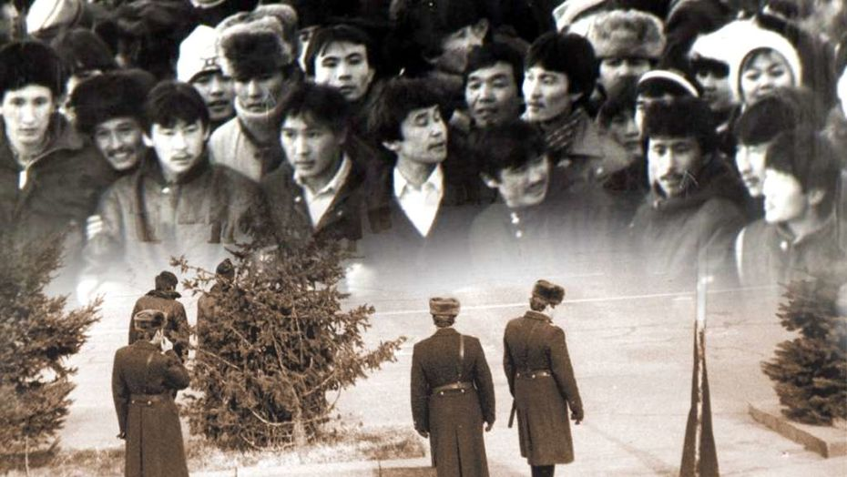
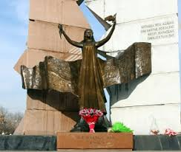
ЖЕЛТОҚСАНДА ІЗ-ТҮЗСІЗ КЕТКЕНДЕРДІҢ РУХЫНА БАҒЫШТАЙМЫН Автор

Slide 4

ОЙ ҚОЗҒАУ
Әңгіме неліктен «ПРОПИСКА» деп аталған?

Slide 5
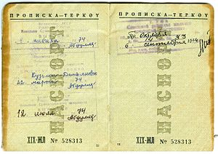
АНЫҚТАМА БҰРЫШЫ
Прописка - орысшадан аударғанда тіркеу деген мағынаны білдіреді.
- Азаматтар үшін маңыздысы – тұрғылықты мекенжай бойынша тіркелу.
- Жалпы тіркеуге тұрмас бұрын, бұрынғы тіркеуде тұрған жеріңізден шығасыз.
-Тіркеуден шығару, тіркеуге отырғызу қызметі тегін.

Slide 6
«Прописка» әңгімесіне талдау Жанры: әңгіме Мекеншақ (оқиғаның өткен уақыты): шығармада баяндалатын оқиға 1987 жылды қамтиды. Дәлел: Бәрінен де төрт ай бойы сергелдеңге алынғанын айтсаңшы. Сол бір Желтоқсанның бұрқағы болмағанда құда да тыныш, құдағи да тыныш, Алматыға іргелес ауылға пропискаға отыра қояр еді. Биыл биік Алтайдың басындағы ұшпа бөркі тұрмақ, етегіндегі жел қағып, қар тоқтамайтын тастақ қыраттары да наурыздың ақша қарын жамылып, самарқау жатыр.

Slide 7
«Прописка» әңгімесінің композициялық құрылымы:
Оқиғаның басталуы: Архаттың жолға шығуы
Оқиғаның байланысуы: Боранның басталуы
Оқиғаның дамуы: Жаяу кеткен үш жолаушы
Шарықтау шегі: Ертістен өте алмаған автобус
Шешімі: Алтайға кері қайтқан Архат

Slide 8
«Прописка» әңгімесіне талдау
Тақырып – әдеби шығармада сөз болатын басты мәселе, шығарма мазмұнының негізгі арқауы, айтылатын жағдайлардың бағыт-бағдары болып табылады.
Идея жазушының осы өмір құбылысы туралы айтқысы келген ойы мен беретін бағасын білдіреді.
Идеясы: Шығарманың негізгі мұраты идеялық қуаты – желтоқсан оқиғасы үшін қудаланған қазақ жастары өмірінің кейбір тұстарын сипаттау. Сондай-ақ автор Кеңес үкіметінің желтоқсаншыларға көрсеткен озбырлығын әрі қоғамнан шеттетуге ұмтылған теріс әрекеттерін сынап отыр. Және ұсақ деталь арқылы қала мен ауылды байланыстыратын жолдардың жоқтығы шебер суреттелген. (Ұлан асуындағы автобустың аударылуы, Ертіс өзенінен өте алмай кейін қайтуы). Болашақ ұрпақты Архаттың адуынды сөздері мен қайтпас мінезі арқылы патриот , отансүйгіш болуға шақырады.
Тақырыбы: Ерлік, туған жерге деген шексіз махаббат.

Slide 9
1-тапсырма «Тұлғаны таны» әдісі арқылы әңгіме кейіпкерлерін атаңыз және кейіпкерлерді өзара салыстырыңыз. Дескриптор: Шығармадағы кейіпкерлерді өзара салыстыра отырып, тарихи және көркемдік құндылығына баға береді.

Slide 10
АНЫҚТАМА БҰРЫШЫ
Кейіпкер – көркем шығармада суреттелетін оқиғаға қатысушы адам, әдеби образ. Әдебиетте адамның көркем бейнесін жасағанда, жазушы оның кескін-тұлғасын, іс-әрекетін, мінезін сол ортаның, дәуірдің өзгешеліктерін танытатын типтік сипаттарымен қатар өзінің басына тән ерекшеліктерді де анық байқататындай етіп суреттейді.

Slide 11
1-тапсырма Өзіңді тексер!
Кейіпкер | Автор ұстанымы | тарихи және көркемдік құндылығына баға беру
Архат | ХХ ғасырдың ІІ ширегінде қазақ жастарының болмысы мен бейнесі топтастырылған кейіпкер. Жазушы қалада жұмыс жасау үшін пропискаға отыра алмай сандалған жас жігіттердің проблемасын бір адамның бойына жиыстырған. Сондай-ақ езгі мен тепкіге көнбейтін олардың адуынды мінезін Архатты желтоқсан оқиғасына қатыстыру арқылы шебер суреттеген. | Жазушы Асқар Алтай басты кейіпкерге әдейілеп сипаттама бермесе де, біз оны іс-әрекеттері мен монолог, диалог арқылы түсініп тани аламыз.
Подполковник | Кеңес өкіметіне адал қызмет ететін, «шаш ал десе, бас алатын» милиция бастығы. Ұлты қазақ болса да, алдына келген қазақ азаматтарын кекетіп, мұқатып, қайырымдылық жасауды білмейтін безбүйрек кейіпкер. Тіпті Архатқа «желтоқсаншысың» деп айып тағудан тайынбай, оны кеудесінен итеріп, кабинетінен шығарып жібереді. | Осы арқылы біз өткен ғасырда «қазақты қазаққа қарсы қою» саясаты сәтті жүргізілгендігін байқаймыз.
Ауылсовет Қақатаев | Туылған баланы, жалпы кез келген адамды тіркейтін, яғни пропискаға отырғызатын шені бар кейіпкер. Әңгімеде Архатпен арасындағы диалог аз берілсе де, оның көлеңкесінен қорқатын кейіпкер екенін аңғарамыз. Атқарған істері заңды болса да, жаңсақ қадам жасап қойып, қызметімнен айырылып қалармын деген ойдың шырмауынан шыға алмайтын осындай адамдар өткен ғасырда көп болған. | Жазушы қай кейіпкерді алса да, бүгінгі қоғамның прототипін бір адамның бойына сыйдырып жіберген.

Slide 12
Өзіңді тексер! «ПРОПИСКА» әңгімесінің кейіпкерлері
Шофер | Өте сабырлы, жер жағдайын жақсы білетін әккі кейіпкер. Автобус аударылғанда да бәрін алдын ала болжағандай ұтқыр шешім қабылдап, жолаушылардың өмірін сақтап қалады.
Автобустағы келіншек | Қазақ әйелдерінің ұяңдығының символы. Қолындағы сәбиін емізуге қымтырылуы сөзімізді қуаттай түседі. Келіншек іштегілердің ұры көзінен қысылып-қымтырылып баласын емізеді.
Белгісіз жолаушы | Автобус аударылғаннан кейін: «Жолға шығарда қарамай ма, қайдан ғана отырып едім, енді келмеспін бұл жаққа»,-деген дауыс естіледі. Жазушы жалпы қоғамда кінәні өзінен емес, өзгеден іздеуге тырысатын, басқаны айыптағысы келетін адамдардың қай дәуірде де барын айтып отыр.
Жеңгесі | Орысша өскен, шайпау мінезді.
Николай бригадир | Архатты тексеруге донос жазған.
Дәурен | Коммунистік партия мүшелігіне кандидат.
Базиев капитан | Балқар, Архатқа қол ұшын берген.

Slide 13
2-тапсырма
«ПОПС формуласы» әдісі арқылы шығармадағы кейіпкерлер қарым-қатынасын отбасылық құндылық тұрғысынан талдап, әдеби эссе жазу
«Менің ойымша, .....»
«Себебі, мен оны былай түсіндіремін...»
«Оны мен мына фактілермен, мысалдармен дәлелдей аламын... »
«Осыған байланысты мен мынадай қорытынды шешімге келдім...»
Дескриптор
- өз пікірін білдіреді; - дәлелі бар сөйлемдер жазады;
- пікірлерін өмірмен байланыстырып, мысал келтіреді; - ойларын жүйелі жеткізеді, қорытынды шығарады.

Slide 14
ҚОРЫТЫНДЫ - Асқар Алтайдың «Прописка» әңгімесінің тақырыбы мен идеясын анықтады. - Шығармадағы кейіпкерлерді өзара салыстыра отырып, тарихи және көркемдік құндылығына баға берді. - Автор бейнесі мен ұстанымын оқиғалар тізбегіне байланысты авторлық көзқарасы қандай екенін көре алды. - Шығармадағы кейіпкерлер қарым-қатынасын отбасылық құндылық тұрғысынан талдай отырып, әдеби эссе жазды.

Slide 15
ОҚУ ТАПСЫРМАСЫ
Ойды толықтыр:
Автор бейнесі осы әңгімеде жұмбақ жан, себебі ...........
Көзқарасы нақты, пікірі әңгімеде айқын көрінеді,
мысалы ...................
Ойын еркін айта алмайтын жасқаншақ, дәлел ..........
Дескриптор
-Автор бейнесінің анықтамасын біледі.
-Шығармадан автор бейнесіне қатысты жолдарды таба алады.
-Автор бейнесіне анализ жасай алады

